Slide 1

빠르게 활용하는 파이썬3 프로그래밍
7. 예외처리

Slide 2

목 차
예외(Exception)란?
구문 에러
예외의 몇가지 종류
내장예외 클래스 계층구조
주요 내장 예외
예외 처리
raise 구문
사용자 정의 예외
assert 구문

Slide 3


예외(Exception)란?
프로그램의 제어 흐름을 조정하기 위해
사용하는 이벤트
  처리를 하지 않는 예외에 대하여 자동으로
  에러(Error)가 발생하고 프로그램을 종료
  처리되지 않은 예외(Unhandled Exception)
    ‘0’으로 나누는 경우
    원격에 있는 데이터 베이스 접속시 연결되지 않는 경우
    파일을 열었는데 사용자에 의해서 삭제된 경우

Slide 4
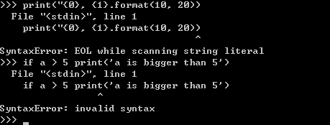
구문 에러
오타, 들여쓰기의 실수로 발생
인터프리터에서 에러가 의심되는 부분을 개발자에게 알려줌

Slide 5


예외의 몇가지 종류
NameError
  선언하지 않은 변수 'a'에 접근
ZeroDivisionError
  '0'으로 나눔

Slide 6


예외의 몇가지 종류 – 2
IndexError
  리스트의 접근 가능한 인덱스를 넘음
TypeError
  지원하지 않는 연산(정수를 문자열로 나눔)

Slide 7
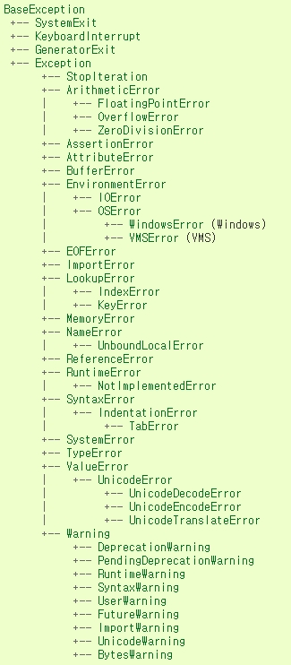
내장예외 클래스 계층구조
내장 예외는 exceptions 모듈에
미리 정의
  프로그램 동작 중 자동적으로 발생
  개발자가 명시적으로
  예외 발생도 가능
Notes:
\

Slide 8
주요 내장 예외
클래스 이름 | 내용
Exception | 모든 내장 예외의 기본 클래스 - 사용자 정의 예외를 작성시 활용
ArithmeticError | 수치 연산 예외의 기본 클래스
LookupError | 시퀀스 관련 예외의 기본 클래스
EnvironmentError | 파이썬 외부 에러의 기본 클래스
참고 자료
  빠르게 활용하는 파이썬 3, 148~149 페이지
  파이썬 공식 문서, Built-in Exceptions 부분

Slide 9
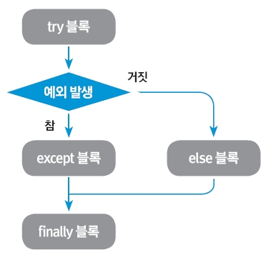
예외 처리
try 구문
  try:
  <예외 발생가능성이 있는 문장>
  except <예외 종류> :
  <예외 처리 문장>
  except (예외 1, 예외 2):
  <예외 처리 문장>
  except 예외 as 인자:
  <예외 처리 문장>
  else:
  <예외가 발생하지 않은 경우, 수행할 문장>
  finally:
  <예외 발생 유무에 상관없이 try 블록 이후 수행할 문장>

Slide 10
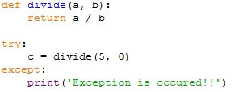
예외 처리 - 2
try ~ except 예제
  수행 결과

Slide 11
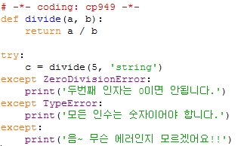

예외 처리 - 3
예제 7-3-1 (p151)
  수행 결과

Slide 12
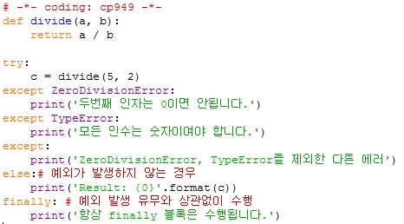

예외 처리 - 4
예제 7-3-3 (p153)
  수행 결과

Slide 13
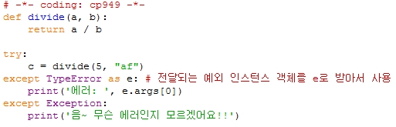
예외 처리 - 5
예제 7-3-4 (p154)
  수행 결과

Slide 14
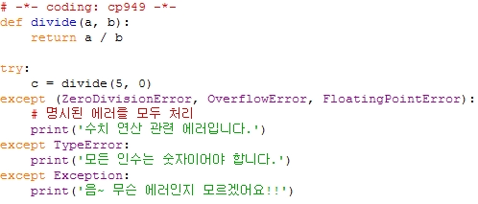
예외 처리 - 6
예제 7-3-5 (p154)
  수행 결과

Slide 15
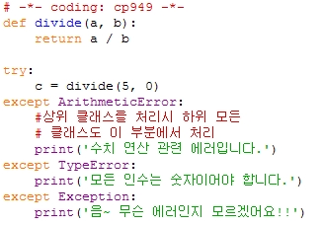
예외 처리 - 7
예제 7-3-6 (p155)

Slide 16
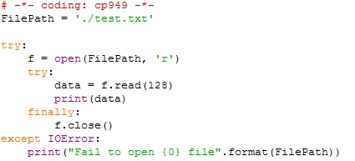
예외 처리 - 8
try ~ finally
  try:
  <예외 발생 가능성이 있는 문장>
  finally:
  <예외와 관계없이, 항상 수행되어야 할 문장>
  위와 같은 구조인 경우, finally는 생략 불가
  예제 7-3-7

Slide 17
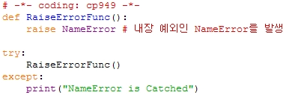
raise 구문
명시적으로 예외 발생
raise 구문 형식
  raise [Exception]
  raise [Exception(data)]
  raise
예제 7-4-1

Slide 18

사용자 정의 예외
내장 예외만으로 부족한 경우, 개발자가 직접 예외를 정의하여 사용 가능
  Exception 클래스나 그 하위 클래스를 상속받아서 구현
  생성자에 클래스 멤버 변수를 이용하여 인자를
  에러 처리부로 전달
예제 7-5-1

Slide 19
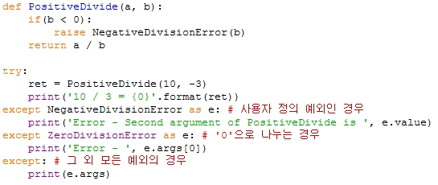
사용자 정의 예외 - 2
예제 7-5-1
수행 결과

Slide 20
assert 구문
표현식
  Assert <조건식>, <관련 데이터>
인자로 받은 조건식이 거짓인 경우, AssertionError가 발생
개발과정에서 디버깅, 제약 사항 설정등으로 사용
__debug__가 True인 경우만 assert 구문 활성화
  명령 프롬프트에서 최적화 옵션(-O)을 설정하면 __debug__는 False로 설정됨
  다음 코드와 동일
    if __debug__:
    if not <조건식>:
    raise AssertionError(<관련 데이터>)

Slide 21
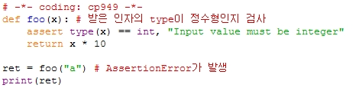
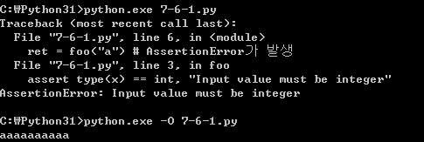
assert 구문 - 2
예제 7-6-1
수행 결과

Slide 22
정 리
예외(Exception)란?
구문 에러
예외의 몇가지 종류
내장예외 클래스 계층구조
주요 내장 예외
예외 처리
raise 구문
사용자 정의 예외
assert 구문

